Slide 1

Projet Miskatonic Un générateur de Quiz Miskatonic University 2025
Un Projet réalisé par :
Corto gayet
&
carole novak
https://github.com/Carole-N/miskatonic

Slide 2

Sommaire
Démonstration :
Vidéo 1 : création quiz côté enseignant·e
Vidéo 2 : Enregistrement d'un·e nouvel·le élève
Vidéo 3 : accès au quiz
Vidéo 4 : interface administrateur·ice
Vidéo 5 : route FastAPI
Contexte et objectif
User stories
Architecture du projet
Stack Technique
Pipeline ETL
Fonctionnement général
Collaboration & Versioning​
Limites & Améliorations​
Bilan

Slide 3

Contexte & Objectifs
Miskatonic University :
Souhaite un outil pour générer des quiz en ligne
API FastAPI :
Gestion des questions
quiz et utilisateurs·ices
IHM Flask :
Interface web pour enseignants·es et étudiants·es
Notes:
La Miskatonic University souhaitait un outil numérique pour créer des quiz. Nous avons donc développé deux briques : – une API FastAPI pour la gestion des questions et utilisateurs, – et une interface web Flask pour les enseignants et étudiants.

Slide 4

User Stories principales
En tant qu’enseignant· e, je peux créer un quiz à partir des questions MongoDB
En tant qu’étudiant·e, je peux me connecter et passer un quiz
En tant qu’administrateur·rice, je peux importer les questions depuis un CSV
Notes:
Nous avons défini une 30aine d’user stories, nous en avons gardé environ une dizaine dont les 3 principales sont : L’enseignant peut créer un quiz à partir des questions stockées dans MongoDB, l’étudiant peut se connecter et passer un quiz, et l’administrateur peut importer des questions depuis un CSV via un pipeline ETL.

Slide 5
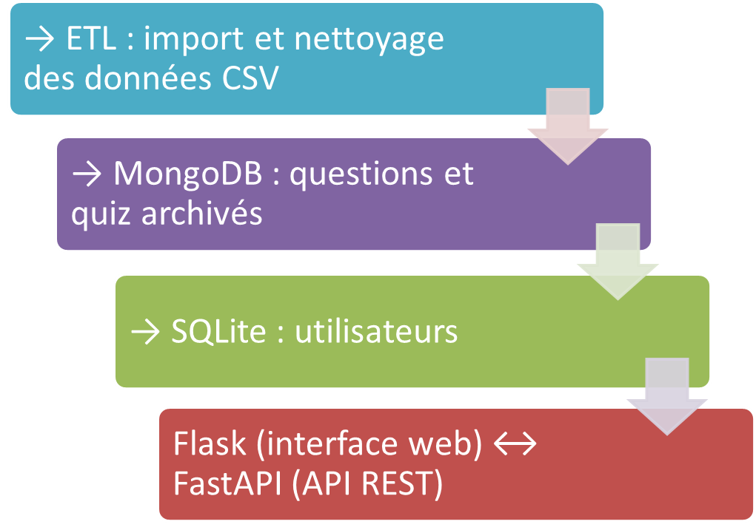
Architecture du système
Notes:
L’architecture repose sur deux bases de données : - MongoDB pour les questions et résultats, - SQLite pour les utilisateurs et leurs rôles. Les deux sont reliées via l’API FastAPI, utilisée par l’IHM Flask. On a un MCD avec une table rôle et une table users avec id, name, password haché et rôle_id (qui la clé étrangère et qui renvoie au role_id de la table role)

Slide 6





Stack technique
Notes:
Notre stack comprend :
Python 3,
Flask pour le front,
FastAPI pour le backend,
MongoDB et SQLite pour les données,
et Pandas pour le traitement ETL.

Slide 7
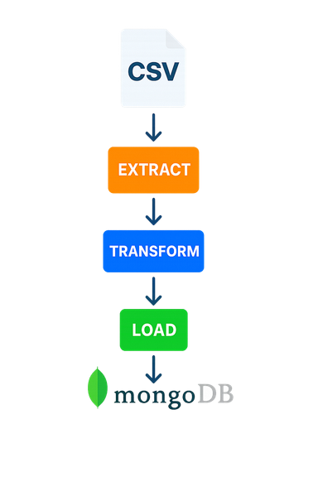

Pipeline ETL
Notes:
Le pipeline ETL :
nettoie et structure les questions à partir d’un CSV brut,
reformate les réponses,
ajoute les bonnes réponses textuelles,
et insère le tout dans MongoDB

Slide 8

Fonctionnement général
L’administrateur·ice charge les questions dans MongoDB via l’ETL
L’utilisateur·ice s'inscrit via Flask (stocké en SQLite)
L'enseignant·e génère un quiz
L'étudiant·e passe le quiz et consulte ses résultats
Notes:
Concrètement :
L’administrateur charge les questions dans MongoDB.
L’utilisateur s’inscrit via Flask (stocké dans SQLite).
L’enseignant crée un quiz.
L’étudiant le passe et visualise ses résultats.

Slide 9
Démonstration :
Vidéo 1 : création quiz côté enseignant·e
Vidéo 2 : Enregistrement d'un·e nouvel·le élève
Vidéo 3 : accès au quiz
Vidéo 4 : interface administrateur·ice
Vidéo 5 : route FastAPI
Notes:
Nous avons enregistré plusieurs démonstrations : la création du quiz côté enseignant, l’enregistrement d’un nouvel élève, l’accès au quiz et l’interface administrateur. Ces démonstrations illustrent le bon fonctionnement global du système.

Slide 10
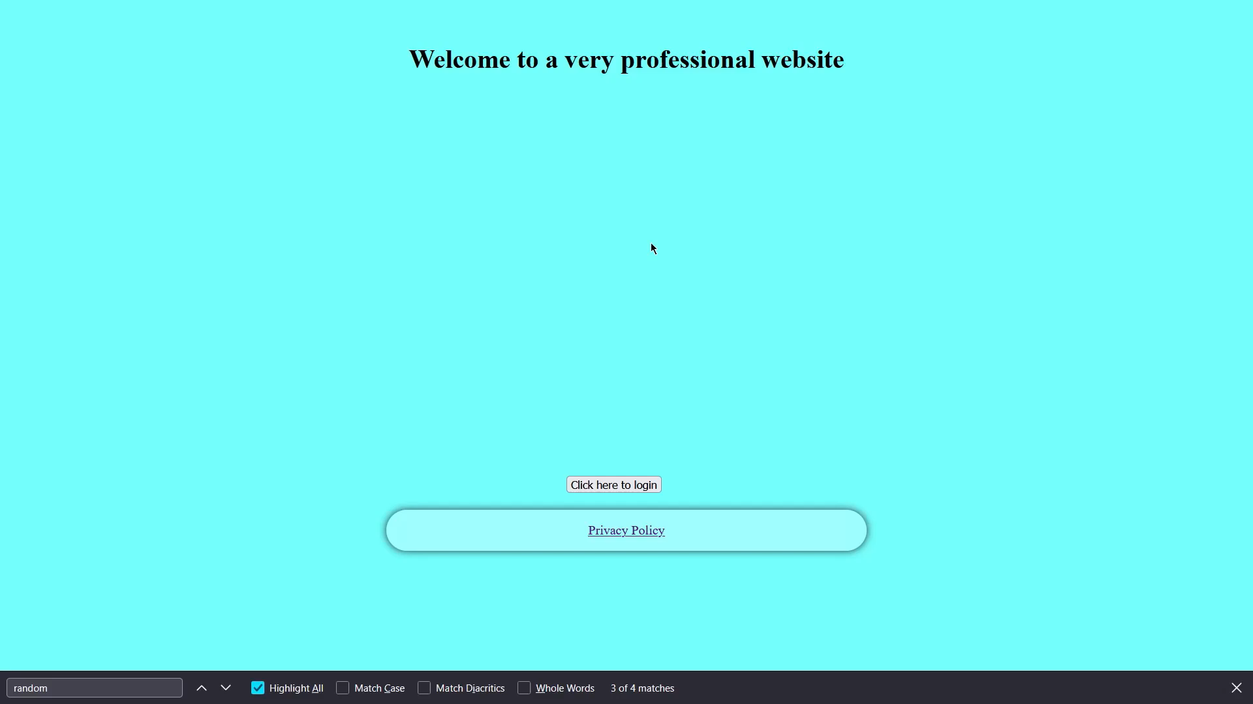
Création quiz côté enseignant·e

Slide 11
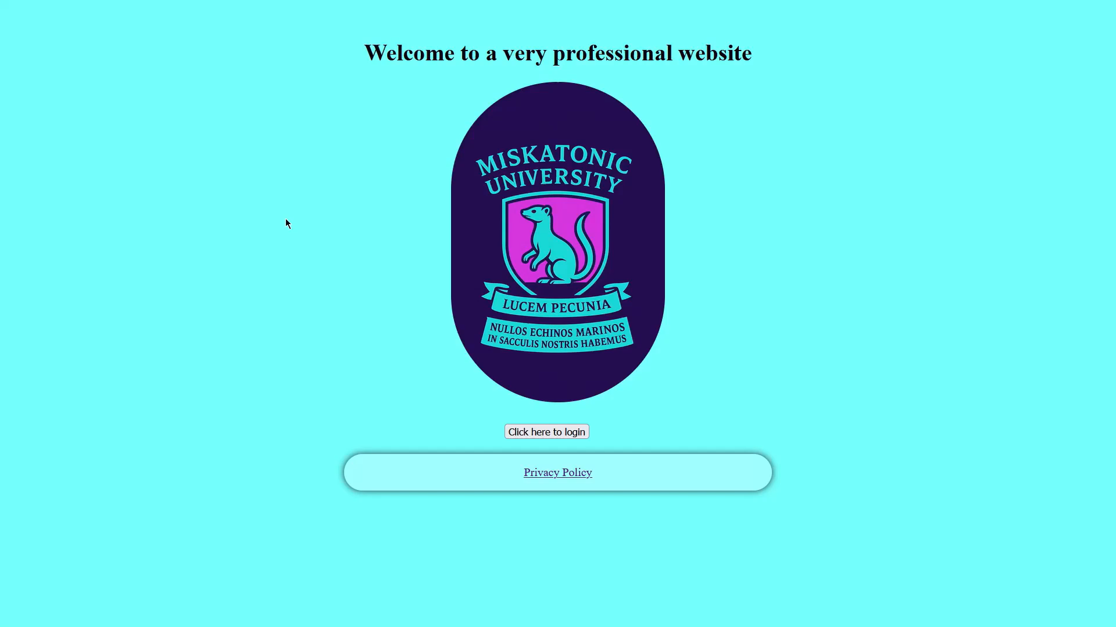
Enregistrement d'un·e nouvel·le élève

Slide 12
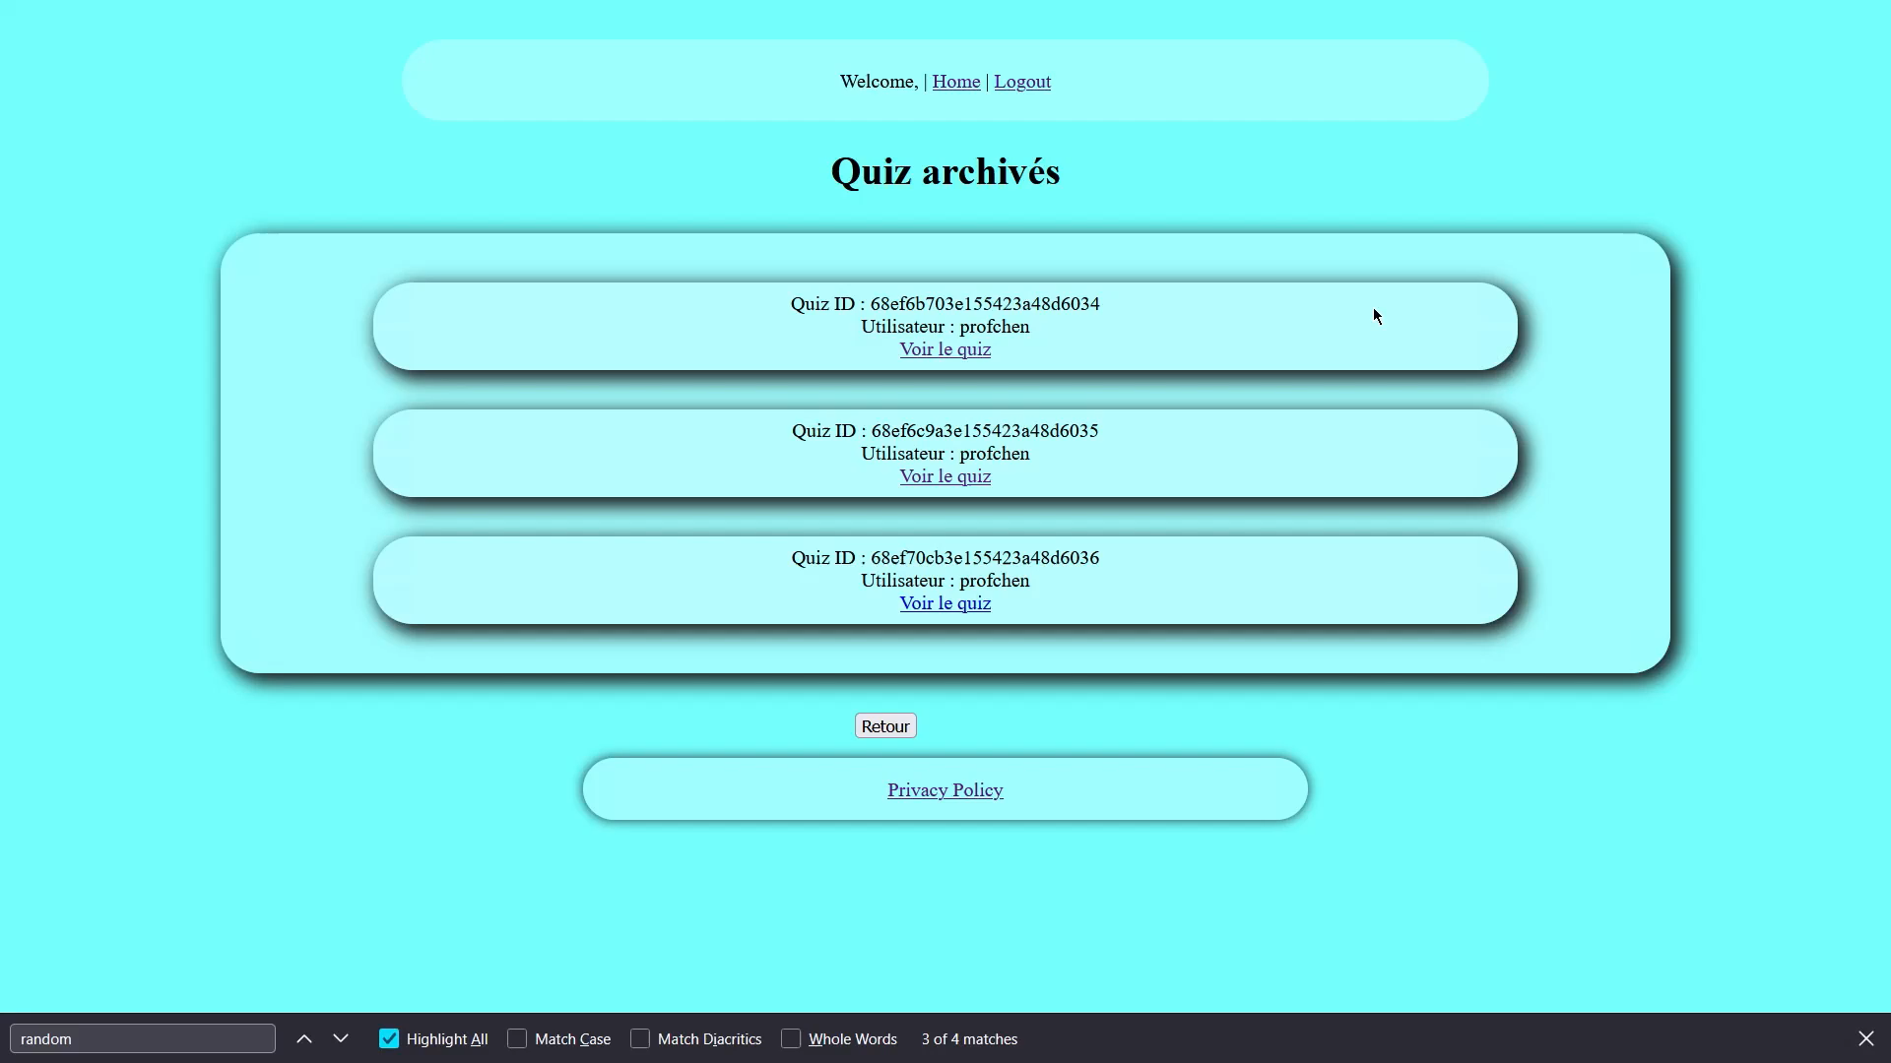
Accéder au quiz

Slide 13
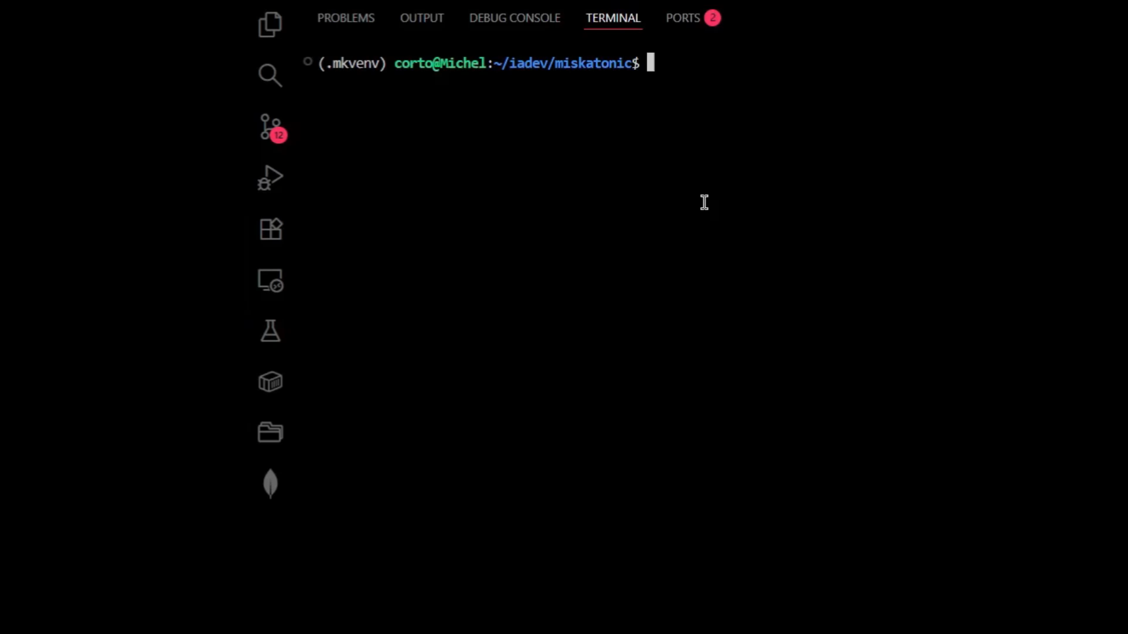
Interface admnistrateur·ice

Slide 14
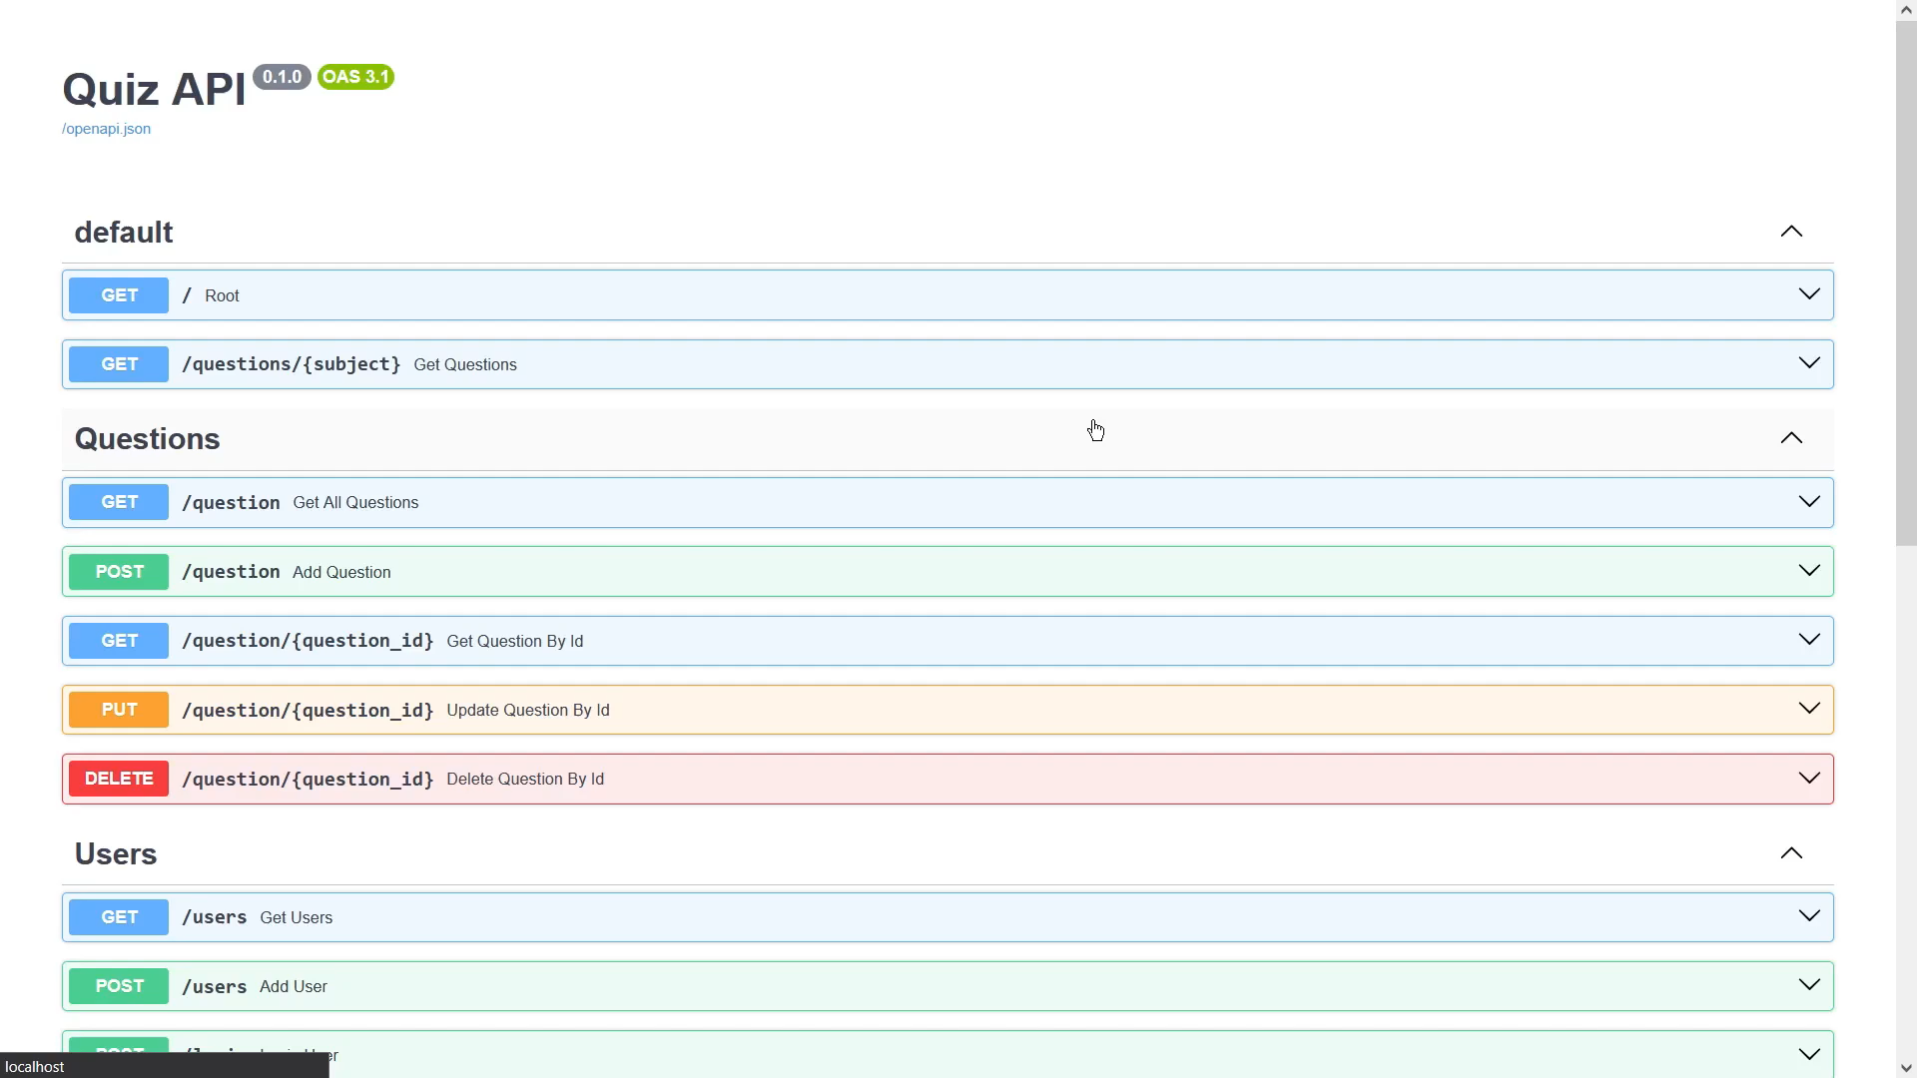
Routes FastAPI
Notes:
L’API expose plusieurs routes, notamment : – /users pour la gestion des utilisateurs, – /login pour l’authentification, – /question pour les questions, – et /quizz pour les quiz archivés.

Slide 15

Collaboration & Versioning
Travail en binôme via Notion & GitHub
Branches dev synchronisées avec upstream
Rebase, commit régulier, et README détaillé
Notes:
Nous avons travaillé en nous appuyant sur Notion pour la gestion du projet et GitHub pour le versioning. Les branches dev étaient régulièrement synchronisées avec upstream et un README documenté.

Slide 16

Limites & améliorations
Ajouter un système JWT entre Flask et API
Améliorer l’IHM et la gestion des rôles
Export PDF des quiz et résultats
Hébergement MongoDB Atlas
Notes:
Nous avons identifié plusieurs axes d’amélioration : – l’ajout d’un système JWT pour sécuriser les échanges entre Flask et l’API, – une meilleure gestion des rôles et une IHM plus ergonomique, – un export PDF des résultats, voire un hébergement sur MongoDB Atlas, – au niveau de l'ergonomie, développer le visuel du site, – améliorer la robustesse et sécurisation des routes d'authentifications pour les utilisateurs, – et enfin, organiser l'intégration des logs.

Slide 17
Bilan Ce projet nous a permis de découvrir :
la mise en place d’une architecture multi-base,
le lien entre API et IHM,
le travail collaborative en environnement versionné

Slide 18
Merci pour votre écoute ! Avez-vous des questions ?

